Slide 1
BÀI TẬP GIỮA KÌ MÔN: KỸ THUẬT LẬP TRÌNH Giảng viên: ThS. Vũ Hải
Trình bày: MSSV:
Nguyễn Hữu xuân 20164742
Nguyễn hoàng kiên 20162232
Lớp: 105006

Slide 2
BÀI TẬP GIỮA KÌ MÔN: KỸ THUẬT LẬP TRÌNH
Đề bài: Lập trình dự đoán bộ tham số (a;b) phương trình của một đường thẳng (y = ax +b) từ một tập hợp điểm (có nhiễu ngẫu nhiên)
sử dụng phương pháp Least Mean Square

Slide 3
1. Trình bày vấn đề
Input
Các cặp điểm (x₁,y₁), (x₂,y₂),…,(x_{n},y_{n}) bất kỳ trong không gian (Oxy)
Output
Bộ tham số (a,b) của đường thẳng y=ax+b được thành lập từ bộ các điểm Input

Slide 4
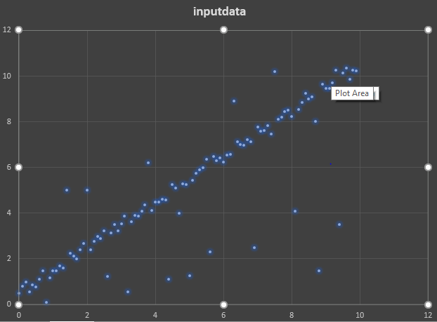

Slide 5
2. Trình bày thuật toán
Bộ lọc trung vị (Meadian Filter)
Bộ lọc trung bình (Mean Filter)
Bình phương cực tiểu (Least Mean Square)

Slide 6
Bộ lọc trung vị (Median Filter)
Lọc trung vị là một kĩ thuật lọc phi tuyến, khá hiệu quả với hai loại nhiễu:
Nhiễu đốm (Speckle Noise)
Nhiễu muối tiêu (Sale-peper Noise)
Ý tưởng chính:
Quét cửa sổ lọc lên các thành phần của input; điền các giá trị được quét vào cửa sổ lọc.
Lấy các thành phần trong của sổ lọc để xử lý.
Sắp xếp theo thứ tự các thành phần trong cửa sổ lọc.
Lưu lại thành phần trung vị, gán cho output.

Slide 7
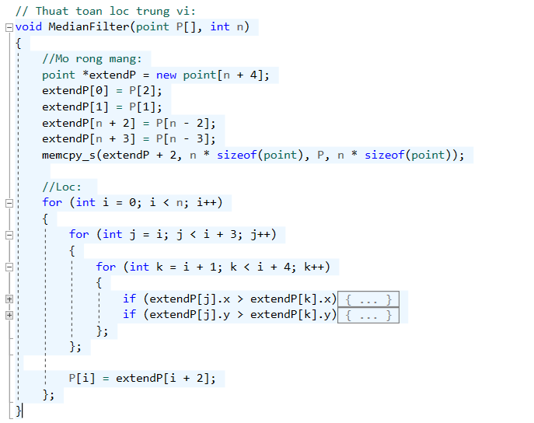

Slide 8
Bộ lọc trung bình (Mean Filter)
Lọc trung bình là một kĩ thuật lọc tuyến tính.
Hoạt động như một bộ lọc thông thấp.
Ý tưởng chính:
Quét cửa sổ lọc lần lượt lên các thành phần của input; điền các giá trị được quét vào cửa sổ lọc.
Xử lý bằng cách thao tác trên các thành phần của cửa sổ lọc.
Tính giá trị trung bình các thành phần trong cửa sổ lọc.
Gán giá trị trung bình này cho output1.

Slide 9
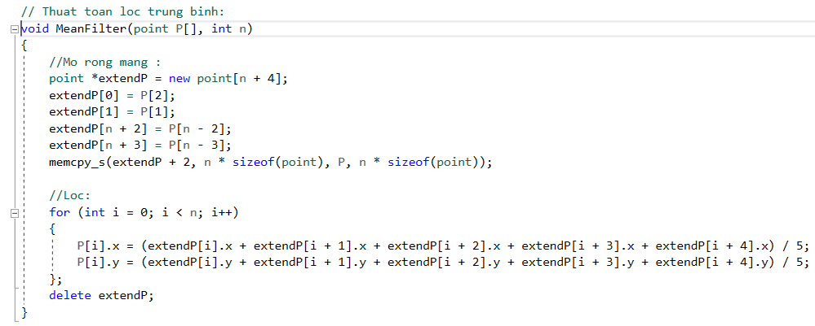

Slide 10
Bình phương cực tiểu
Các cặp điểm (x₁,y₁), (x₂,y₂),…,(x_{n},y_{n}) là các giá trị ngẫu nhiên nên chúng không hoàn toàn là nghiệm đúng của phương trình y=ax+b
y₁ – ax₁ – b = v₁
y₂ – ax₂ – b = v₂
………………..
y_{n} – ax_{n} – b = v_{n}
(trong đó v_{i} là các sai số)

Slide 11

Bình phương cực tiểu
Cần tìm cặp số (a,b) thỏa mãn tổng bình phương của các sai số nói trên là bé nhất, tức là:
➔Dùng phương pháp Least Mean Square

Slide 12
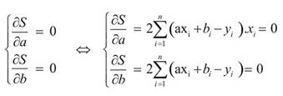
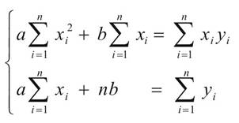
Bình phương cực tiểu
Như vậy (a,b) phải thỏa mãn hệ phương trình:
Rút gọn:

Slide 13

Bình phương cực tiểu
Giải hệ phương trình, thu được nghiệm:
$$a=\frac{n\sum_{i=1}^{n}{x_{i}y_{i} − \sum_{i=1}^{n}{x_{i}}\sum_{i=1}^{n}{y_{i}}}}{n\sum_{i=1}^{n}{{x_{i}}^{2}−{\left(\sum_{i=1}^{n}{x_{i}}\right)}^{2}}}$$
$$b=\frac{\sum_{i=1}^{n}{y_{i}\sum_{i=1}^{n}{{x_{i}}^{2}}−\sum_{i=1}^{n}{x_{i}\sum_{i=1}^{n}{x_{i}y_{i}}}}}{n\sum_{i=1}^{n}{{x_{i}}^{2}}−{\left(\sum_{i=1}^{n}{x_{i}}\right)}^{2}}$$

Slide 14
3. Sơ đồ thuật toán
Bắt đầu
Nhập số điểm N và tọa độ các điểm
Lọc trung vị
Lọc trung bình
Xử lý bình phương cực tiểu
Xuất dữ liệu
Kết thúc

Slide 15
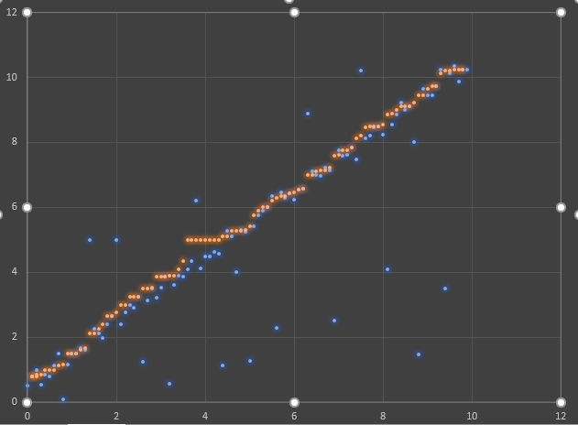

Slide 16
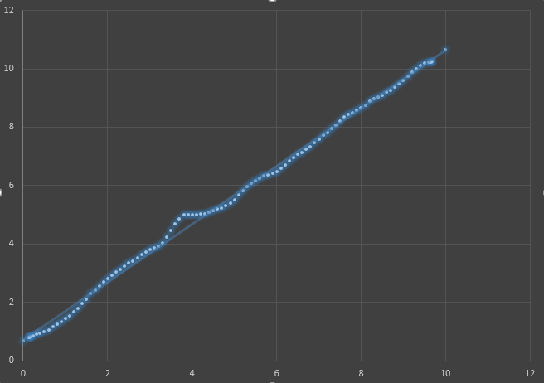

Slide 17
Cảm ơn thầy và các bạn đã lắng nghe!

